Slide 1


Vesiensuojeluvinkit metsänhoitoon
Juho Kokkonen, Metsäkeskus
Kaakon vesiosaaja –talousmetsien- ja luonnonhoidon keinoja vesien tilan parantamiseksi

Slide 2
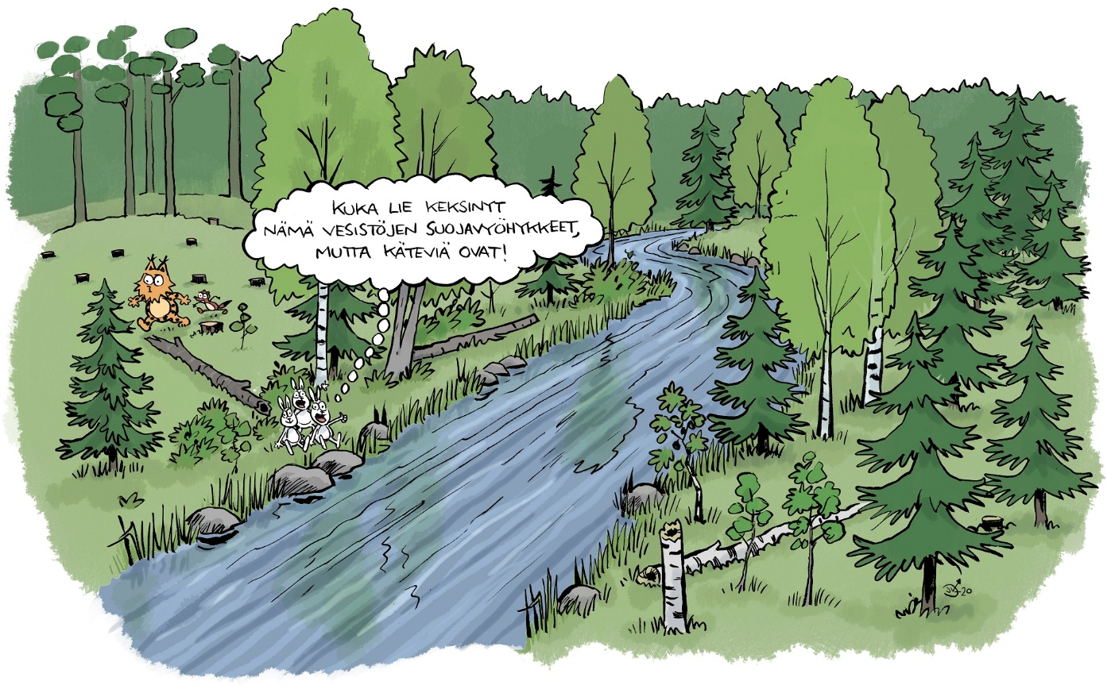
Vesiensuojelu on osa metsien käsittelyä
Metsätalouden vaikutus vesistöihin
Vesiensuojelua metsien käsittelyssä
Vältetään turhaa maanpinnan rikkoutumista
Jätetään suojavyöhykkeet
Harkitaan kunnostusojitusten tarve
Tarkastellaan jatkuvapeitteisen kasvatuksen mahdollisuudet turvemailla

Slide 3
Metsätalouden vaikutus vesistöihin
Vesistöjämme kuormittavat muun muassa maa- ja metsätalous, yhdyskunnat, haja-asutus sekä turvetuotanto.
Suomen vesistöjen merkittävin ongelma on rehevöityminen ja tummuminen, jota aiheuttaa erityisesti vesistöön päätyvä typpi ja fosfori sekä kiintoainekuormitus.
Metsätalouden vesistöhaitoissa
merkittävin vesistöhaitta johtuu kunnostusojitusten aiheuttamasta kiintoainekuormituksesta sekä vanhoilta ojitusalueilta tulevasta pitkäaikaisesta typpi- ja fosforikuormasta.
myös metsienhakkuut ja maanmuokkaus voivat aiheuttaa vesistöhaittoja.

Slide 4
Metsätalouden vesistöhaittojen vähentäminen
Ennakoivat toimenpiteet ovat tehokkaampia kuin jo heikentyneen vesistön tilan parantamiseen tähtäävät toimet
Vesiensuojelutoimet on tärkeää suunnitella erityisen huolellisesti, kun toimitaan
kasvupaikaltaan viljavilla ja kosteilla, maalajiltaan hienojakoisilla ja eroosioherkillä sekä
lähellä vesistöjä tai pienvesiä olevilla kohteilla tai herkkien vesistöjen vaikutusalueella.

Slide 5
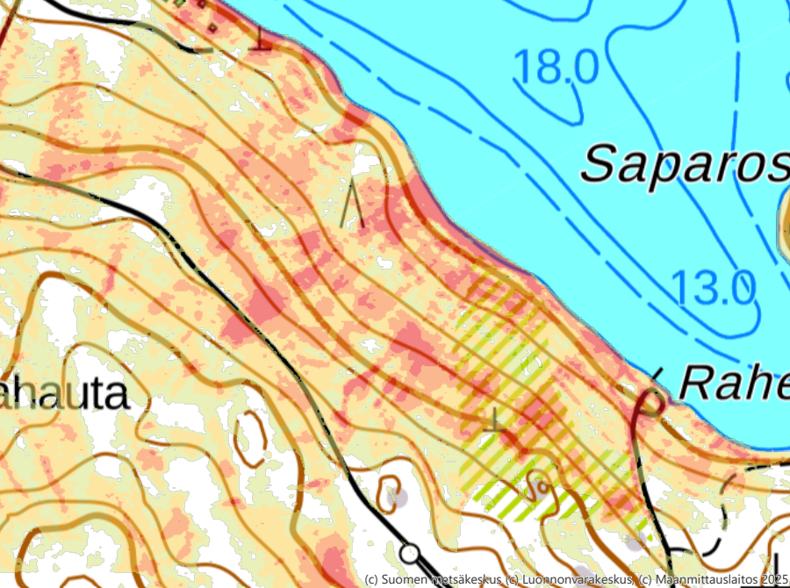
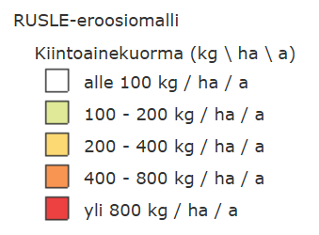
Vältetään turhaa maanpinnan rikkoutumista
Maanpinnan rikkoutuminen aiheuttaa eroosiota ja vesistökuormitusriskiä
Maanpinnan turhaa rikkoutumista voidaan välttää valitsemalla maanmuokkausmenetelmäksi kevyin mahdollinen tekniikka silloin kun toimitaan vesistöjen läheisyydessä.
Myös urapainaumat voivat lisätä vesistökuormitusta muuttaen pintavesien luontaisia kulkusuuntia ja pahimmillaan muodostaen suoria reittejä vesistöihin
Riskikohteiden tunnistaminen: paikkatietoaineistot ja –työkalut apuna
RUSLE Eroosiomalli
DTW Kosteusindeksi

Slide 6
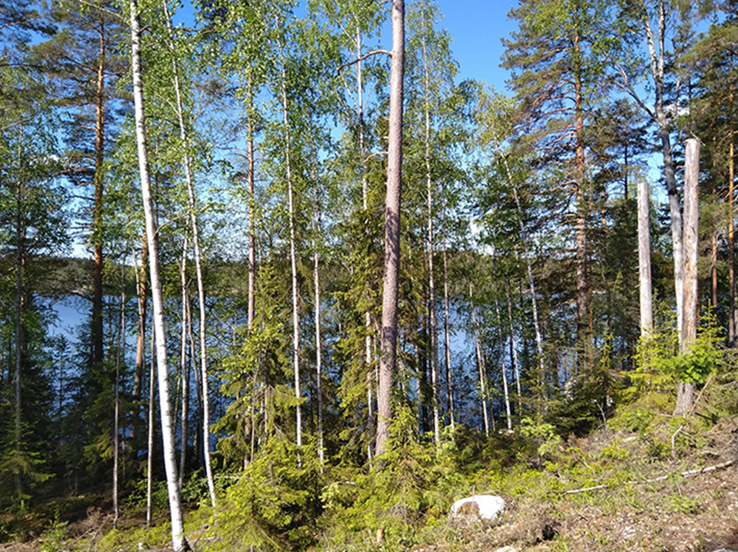
Rantametsien suojakaistat ovat tärkeitä
Suojavyöhykkeen kasvillisuus sitoo hakkuualueelta valuvia ravinteita ja maa-ainesta, mikä vähentää vesistön rehevöitymistä
Lisää monimuotoisuutta
Maisema- ja virkistysarvot, taloudellinen näkökulma
Joissain tapauksissa voi olla hyödyllistä rajata suojavyöhyke vaihtelevan levyiseksi
Alueen maalaji on hienojakoinen
Hakkuualan maasto on viettävää
Käsittelyalueen valuma-alue on suuri
Kuva: Johanna Virtanen

Slide 7
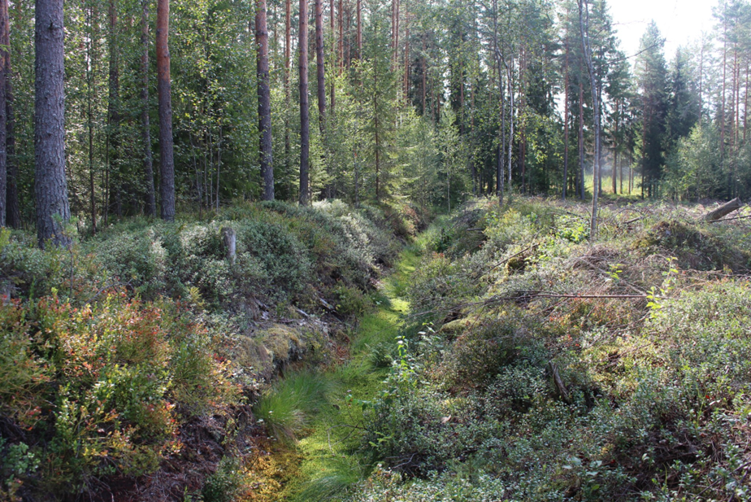
Kunnostusojitusten tarveharkinta
Ojituksista aiheutuu vesistöihin aina kiintoaine-, ravinne ja humuskuormitusta
→ kunnostetaan vain siinä laajuudessa kuin se on välttämätöntä ja taloudellisesti kannattavaa
Perkaus- ja kaivukatkot ennaltaehkäisevät eroosiota ja suodattavat kiintoainesta
Vältetään tarpeettoman syvien ojien kaivamista
Turvemailla ojien kunnostusta voidaan vähentää tuhkalannoituksella tai siirtymällä jatkuvaan kasvatukseen
Kuva: Henna Höglund

Slide 8
Jatkuvapeitteinen kasvatus turvemailla
=Jatkuva kasvatus on metsänkasvatustapa, jossa metsän puusto säilytetään yleensä peitteisenä eikä avohakkuita tehdä. Metsän uudistuminen perustuu olemassa olevaan alikasvostaimikkoon tai hakkuun jälkeen luontaisesti syntyviin taimiin ja niiden kasvattamiseen.
Turvemailla jatkuva kasvatus voi olla vesiensuojelun näkökulmasta jaksollista kasvatusta parempi metsänkasvatusmenetelmä
haihduttavan puuston säilyttäminen pienentää suon vedenpinnan korkeusvaihtelua ja siten vähentää myös vesistökuormituksen syntymistä
voidaan myös pienentää metsän uudistamiskustannuksia
Kohteen soveltuvuutta jatkuvaan kasvatukseen voi selvittää metsäalan toimijoilta

Slide 9
Vesistökuormitukseen voidaan vaikuttaa
Vesistökuormituksen ennaltaehkäisy on tehokkain tapa parantaa ja ylläpitää vesien hyvää tilaa
Edistämällä vesiensuojelua saavutetaan myös muita hyötyjä
taloudellinen, monimuotoisuus, maisema- ja virkistysarvot
Vesiensuojelu- ja hallinta osa ilmastokestävää metsänhoitoa
Apua vesiensuojeluun omalta metsäasiantuntijalta

Slide 10
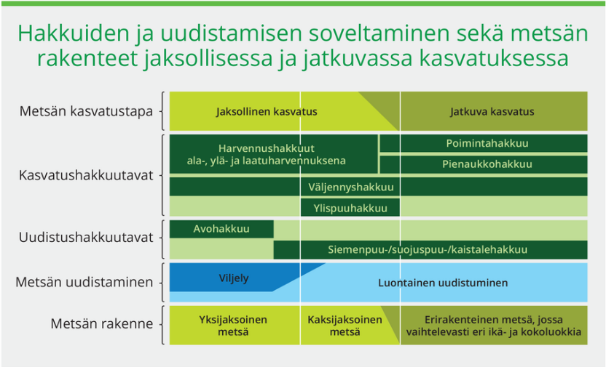
Kasvatus- ja hakkuutapojen valinnat
Kasvatus- ja hakkuutavat valitaan:
Kohteen ominaisuuksien mukaan
Metsänomistajan tavoitteiden mukaan
Valinnoissa olisi huomioitava:
Lyhyen ja pitkän ajan tavoitteet
Lyhyen ja pitkän ajan vaikutukset:
Vesistöihin
Puustoon
Hakkuu- ja kasvatustapoja on mahdollista yhdistää kohdekohtaisuus, vesistöriskit ja muut tavoitteet huomioiden
Lähde: Metsän hakkuutavat | Metsänhoidon suositukset

Slide 11
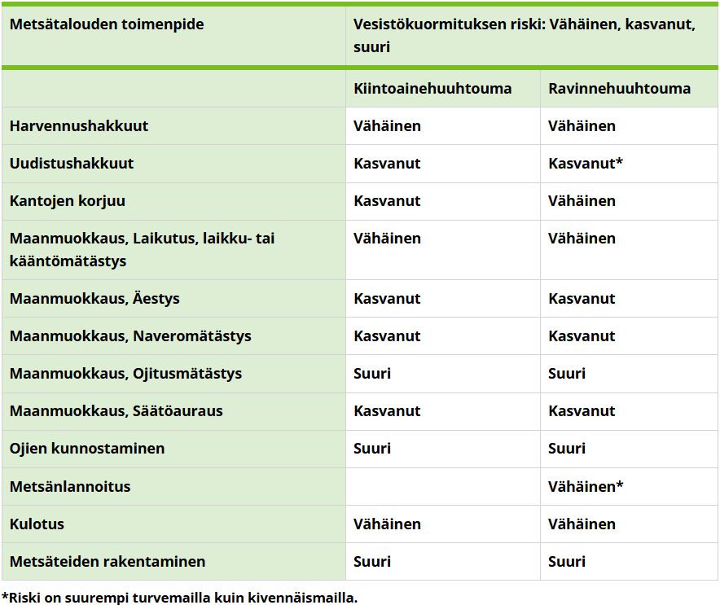
Metsätalouden toimenpiteistä aiheutuva riski vesistökuormitukselle
Vesistökuormitusriski korkeampi:
Ojitetuilla turvemailla
Eroosioherkillä alueilla
Vesistöjen läheisyydessä
Vesistökuormitusta voidaan vähentää toimenpiteiden:
Suunnittelulla
Tarveharkinnalla
Suojavyöhykkeillä
Vesiensuojelurakenteilla
Lähde: Vesien ja vesielinympäristöjen turvaaminen | Metsänhoidon suositukset

Slide 12
Ilmastonmuutoksen vaikutukset maa- ja metsätalouden vesienhoitoon
Kesäisin:
Kesäisin kuivuutta – yleistyvät ja paikalliset rankkasateet eivät tuo helpotusta
Vesistöt lämpenevät, lajien elinolot muuttuvat
Pohjavesiolot muuttuvat, pohjaveden saatavuus ja laatu voivat paikoin heiketä
Talvisin:
Talvet ( ja kevät ja kesä) muuttuvat sateisemmiksi
Lumen ja sateiden määrä vaihtelee paljon lisäten vesistökuormitusta
Jääpeite vähenee, vesiluonto on uuden edessä
Kuivuuskaudet
Vaihtelevat sääolosuhteet
Rankkasateet
Tulvat
Lähde: https://www.ymparisto.fi/fi/ympariston-tila/ilmastonmuutos/ilmastonmuutos-etenee

Slide 13
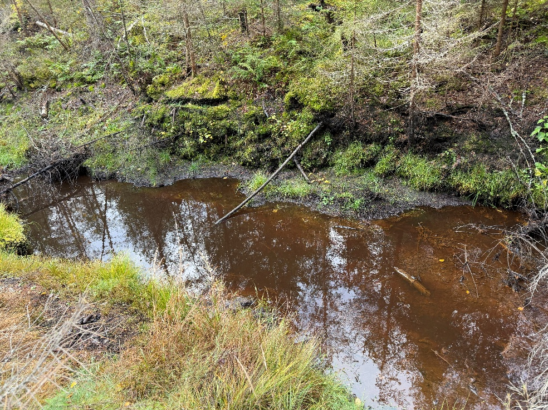
Lisätietoa:
Kaakon vesiosaaja , Metsäkeskus
Talousmetsien luonnonhoidon keinot-sivusto, Metsäkeskus​
Luonnonhoidon suunnittelu-paikkatietotyökalu​
Vesiensuojeluun liittyvät aineistot​
Vesien ja vesielinympäristöjen turvaaminen | Metsänhoidon suositukset​
Vesiensuojelu metsänkäsittelyssä - Kuvaus | Metsänhoidon suositukset​
Vesiensuojelurakenteet ja -ratkaisut - Kuvaus | Metsänhoidon suositukset​
Tutustu myös: ​
Metka-luonnonhoidon tuki vesiensuojeluun, Metsäkeskus​
Metka luonnonhoidon tuki pienvesien kunnostuksiin, Metsäkeskus​
Metkan määräaikainen ympäristötuki, Metsäkeskus
Kuva: Juho Kokkonen, Metsäkeskus

Slide 14


Kiitos mielenkiinnosta! Projektipäällikkönä Kaakon vesiosaajassa jatkaa 4.5.2026 → Saara Wilhelms Kaakon vesiosaaja | Metsäkeskus

